Slide 1
可程式化邏輯電路實習
NFU，Digital System and Circuit Lab
Prof. Dr.-Ing Chi-Chia Sun
國立虎尾科技大學 數位系統設計實驗室 宋啟嘉副教授

Slide 2

實驗室介紹
宋啟嘉 國立虎尾科技大學 電機工程系 專任副教授
學歷
  德國多特蒙德工業大學工學博士、台灣科技大學電子所碩士
業界經歷
  台積電主任工程師、創品電子IC設計工程師
研究方向
  單晶片應用、系統整合、視訊處理、影像壓縮、FPGA電路設計
研究實驗室設備
  工作站*14、GPU伺服器*2、二級實驗室量測設備、高階FPGA開發板
  微處理機開發環境、EVT/DVT電路設計製作
實驗室成員
  2位博士生(雲科電子共同指導*1，虎科*1)
  5位研究生(虎科)、4位研究生(雲科)、2組專題生(虎科)
107/9/11

Slide 3
課程大綱
FPGA簡介
EGO-1，Xilinx Vivado入門
Verilog硬體描述語言
Lab1-3
期中上機考
Lab4-7
期末小專題
點名 10次*2分，作業 4次*5分，期中25分，期末35分。
107/9/11

Slide 4
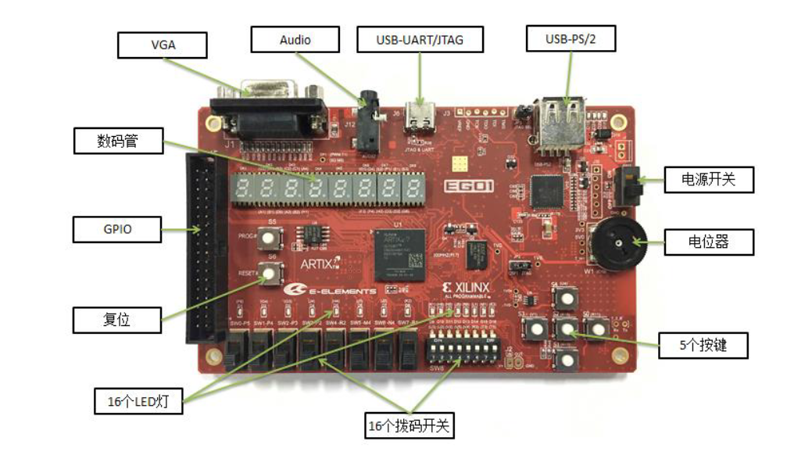
EG01介紹
EG01是一元素科技基於Xilinx Artix-7 FPGA設計之FPGA基礎教學平台，具備XC7A35T-1CSG324C大容量高性能特性，可以建購Soft CPU MicroBlaze 處理器系统，進行SoC 設計。擁有豐富的外部端口，以及靈活的通用GPIO端口。
107/9/11

Slide 5
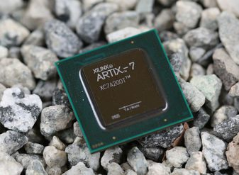
XC7A35T-1CSG324C介紹
FPGA Artix-7 Family 33280 Cells 28nm Technology 1V 324-Pin CS-BGA
Device Logic Cells | 33,280
Fabrication Technology | 28nm
Max Processing Temp | 260
Maximum Number of User I/Os | 100
Maximum Operating Supply Voltage | 1.05 V
Maximum Propagation Delay Time | 1.09 ns
Minimum Operating Supply Voltage | 0.95 V
Mounting | Surface Mount
MSL Level | 3
Operating Temperature | 0 to 85 °C
Pin Count | 324
Product Dimensions | 15 x 15 x 1.06
RAM Bits | 1,843,200 Bit
Re-programmability Support | 1
Screening Level | Commercial
Speed Grade | 1
Supplier Package | CSBGA
Typical Operating Supply Voltage | 1.0000 V

Slide 6
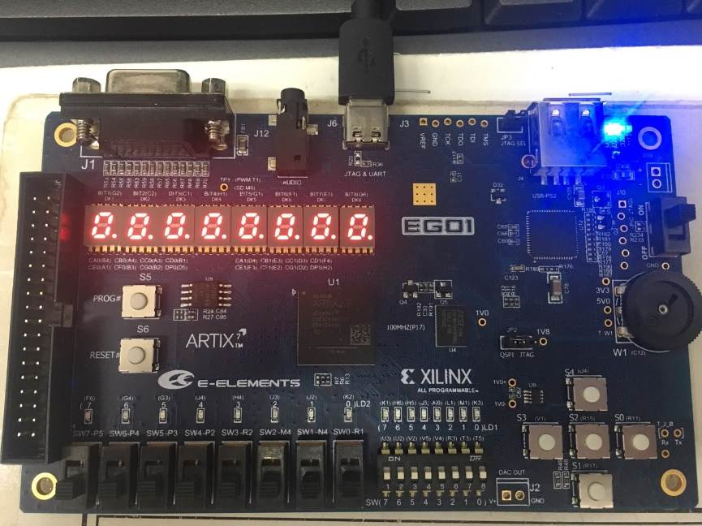
EG01板子供電方式
EGO1 提供兩種供電方式：Micro-USB 和外部DC直流電源。EGO1 提供了兩個Micro-USB 接口，
USB-UART 和 USB-JTAG，兩個接口都可以用於供電。板子上提供電壓轉換電路將 USB 输入的 5V 電壓轉換為板子上各類晶片需要的工作電壓。通電後红色LED 燈（D18）恆亮。
圖為接電示意圖→

Slide 7
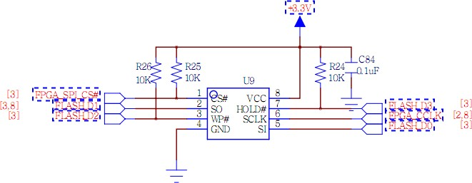
EG01 FPGA配置
開始工作前必须先燒錄 FPGA
1.USB 轉TAG 端口J22
2.6-pin JTAG 連接器端口 J3
3.SPI Flash 通電後自動啟動
FPGA 的燒錄文件副檔名為XXX.bit
可以通過上述的三種方法將該 bit 文件燒錄到 FPGA 中，
圖為3種方式燒錄FPGA方式電路圖

Slide 8
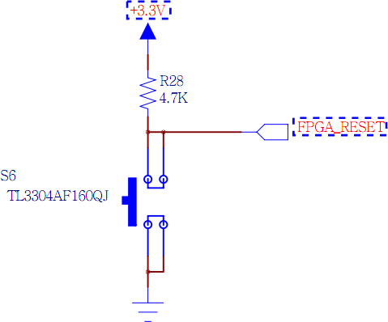
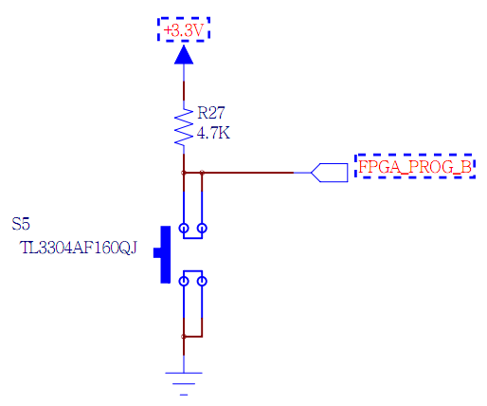
两个专用按键分别用于逻辑复位 RST（S6）和擦除 FPGA 配置 PROG（S5），当设计中不需要外部触发复位时，RST 按键可以用作其他逻辑触发功能。
通用I/O端口、按鈕及開關
通用I/O 端口包括 2 個專用按鈕、5 個通用按鈕、8 個指撥開關。
專用按鈕分别用於 RST（S6）和 FPGA 燒錄PROG（S5），當程式中不需要外部觸發重置時，RST 按键可以用作邏輯觸發功能
圖為專用按鈕電路圖

Slide 9
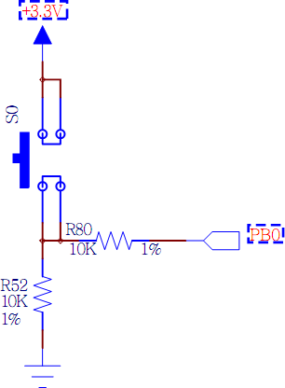
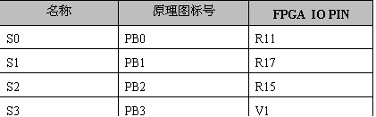
五個通用按鈕，預設為低電壓，按鈕按下時输出高電壓
接腳I/0圖如下：

Slide 10
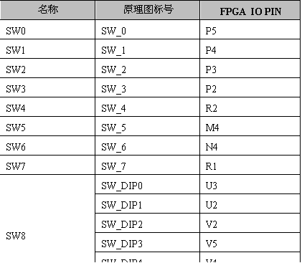
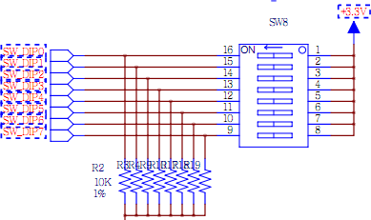
開關包括8 個指撥開關和一個8-BIT DIP開關。

Slide 11
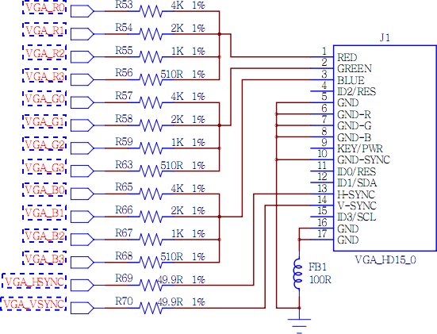
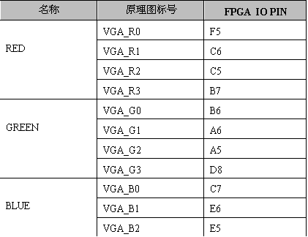
VGA端口
EGO1 上的 VGA 端口（J1）通過 14 位元信號線與FPGA 連接，红、綠、藍三个颜色通道各占4個位元，包括VSync同步訊號和HSync同步信號。
腳位圖如上圖

Slide 12
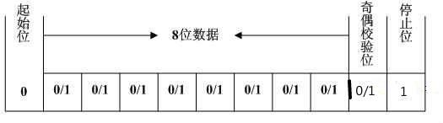
通用非同步收發傳輸器(USB-UART)
UATR 通用異步收發器是實現設備之間低速數據通訊的標準協議，收發的過程，在發送器空閒時間時，數據線處於邏輯1狀態，當有數據要傳輸時，首先使數據線的邏輯狀態為低，之後是 8 bit Data、1 bit parry bit、1 bit stop。
UART格式

Slide 13
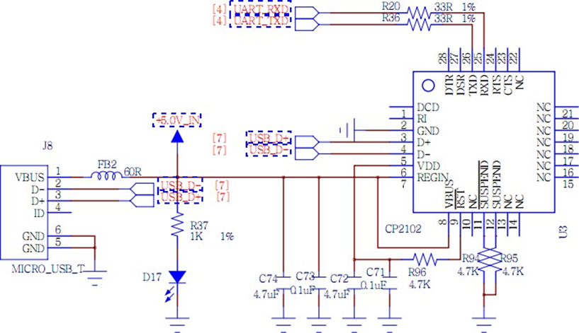
USB-UART
UART內部電路圖

Slide 14
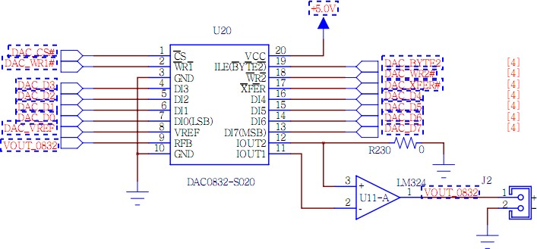
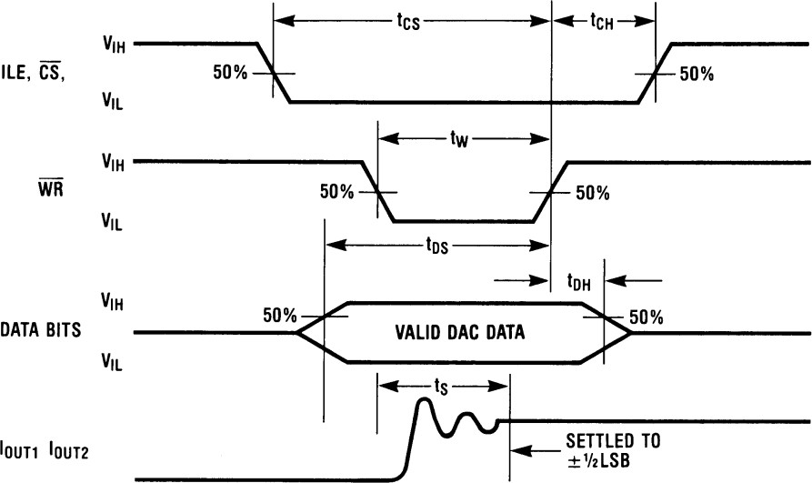
DAC輸出接口
EGO1 開發板上包含了一組8 位的轉換晶片（DAC0832），DAC 输出的模擬信號连接到J2端口上。
DAC0832時脈圖

Slide 15
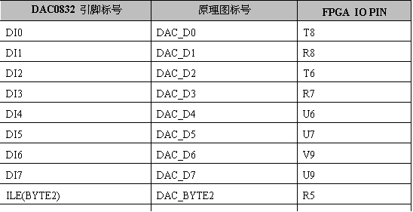
DAC輸出接口I/O腳位

Slide 16
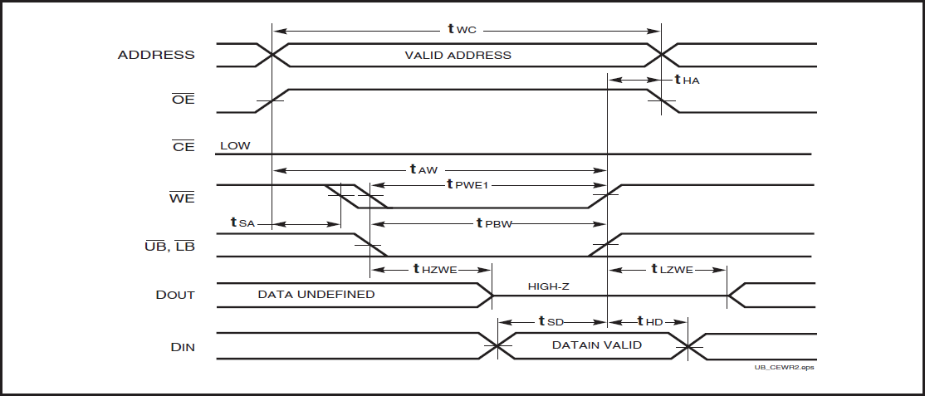
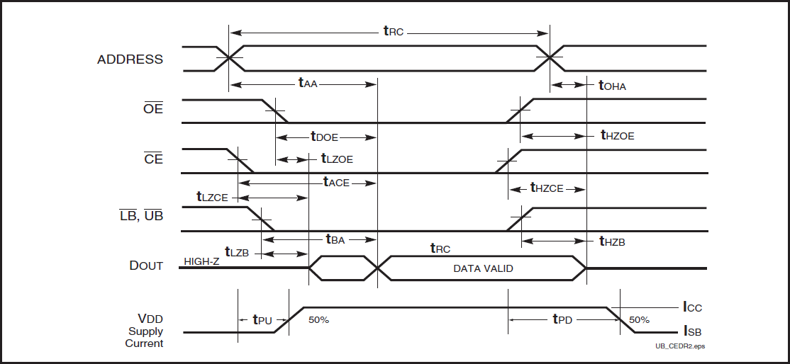
SRAM端口
板卡配備的 IS61WV12816BLL SRAM 芯片，總容量為 8Mbit。該 SRAM 為異步式 SRAM，最高存取時間 8ns。
SRAM寫入時脈如左圖
SRAM寫出時脈如右圖

Slide 17
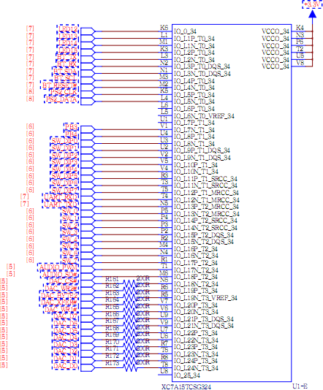
SRAM端口I/O腳位

Slide 18
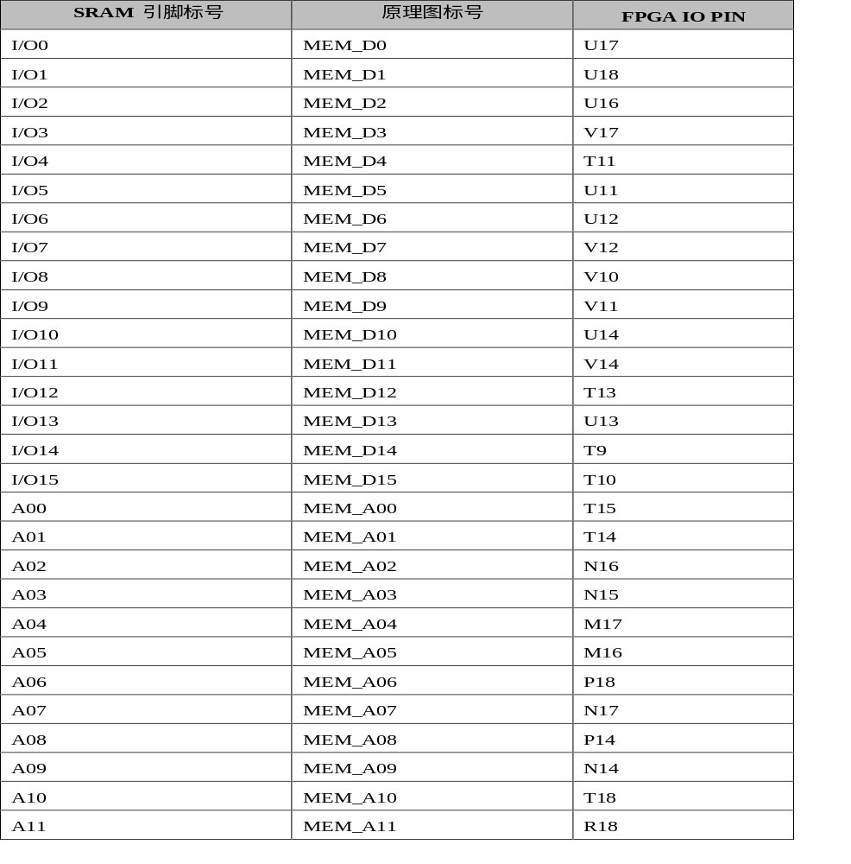
SRAM端口I/O腳位
A12 | MEM_A12 | M13
A13 | MEM_A13 | R13
A14 | MEM_A14 | R12
A15 | MEM_A15 | M18
A16 | MEM_A16 | L18
A17 | MEM_A17 | L16
A18 | MEM_A18 | L15
OE | SRAM_OE# | T16
CE | SRAM_CE# | V15
WE | SRAM_WE# | V16
UB | SRAM_UB | R16
LB | SRAM_LB | R10

